Slide 1
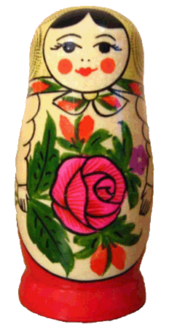
Матрешки
Жакулина И.В., учитель начальных классов МОУ-ООШ №23 г.о.Чапаевск Самарской области
Гимнастика для глаз
2011 год

Slide 2
Ребята, берегите зрение!
Чаще бывайте на свежем воздухе!

Slide 3
Используемые ресурсы
Профилактика зрительного утомления и нарушений зрения у учащихся массовой школы – http://vazimut.com/2008/11/02/profilaktika-zritelnogo-utomleniya-i-narushenij-zreniya-u-uchashhixsya-massovoj-shkoly/
Матрешка http://darudar.org/var/files/img/c3/67/c367ff0a025cd52cbef7296daa89dd37_600.jpg
Глухов О., Азов В. «Барыня» http://balalaika.org.ru/audio/barynya.oga
Фон MS Office PowerPoint 2007

